Slide 1
Meet-and-Eat
Abschlusspräsentation 27.07.17
Eva Richter, Sarah Tinnes, Margarete Rheindorf, Ludwig Hubert, Susanne Zednik, Florian Oefner

Slide 2
Womit haben wir uns befasst?
Die Essensplanung für eine ganze Familie ist oft schwierig und zeitaufwändig
→ „Wie kann man die Essensplanung für eine ganze Familie einfacher und effizienter gestalten?

Slide 3
Verlauf des Projektes
Prototyp 2
Entwicklung: 04.07. – 06.07. Test: 07.07. – 12.07.
Prototyp 3
Entwicklung: 13.07. – 25.07.
Prototyp 1
Entwicklung: 20.06. – 27.06. Test: 30.06. – 03.07.
Notes:
Prototyp: Papier
Axure Share & Bearbeitung über Excel Liste

Slide 4
Prototyp #1

Slide 5
Vom Benutzer zum Prototyp 1
PAIN POINTS
HOT IDEAS
FEATURES
Schwieriger Überblick über Vorräte
Berücksichtigung der Termine aller Familienmitglieder
Vorlieben der Familienmitglieder berücksichtigen
Intelligenter Kühlschrank
Terminkalender wird in Planung mit einbezogen
Möglichkeit der Mitbestimmung der Familienmitglieder
Vorratsübersicht
Wochenplan
Abstimmungstool

Slide 6
Der erste Prototyp - Wochenplan

Slide 7
Der erste Prototyp - Abstimmungstool

Slide 8
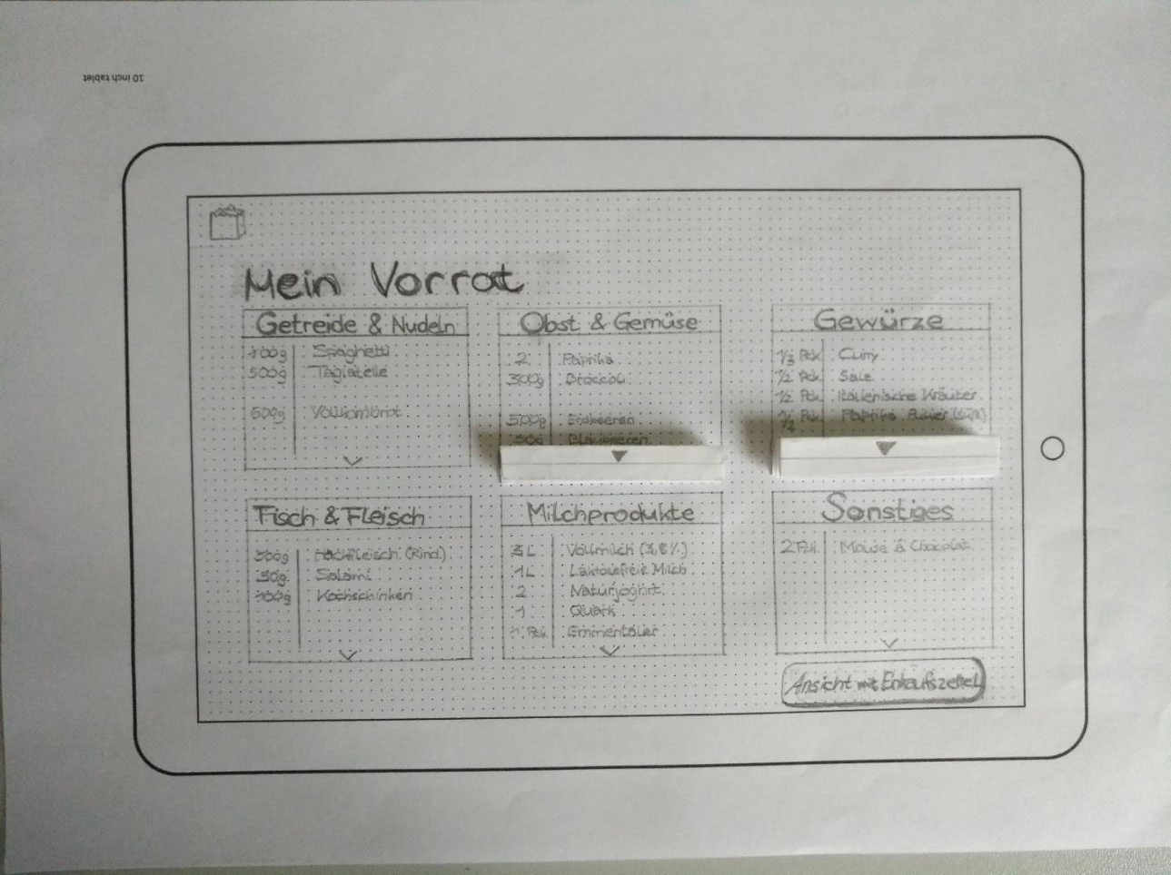
Der erste Prototyp - Vorratsübersicht

Slide 9
Der erste Testdurchlauf
Test mit zwei neue Familien
Durchlauf anhand drei Use-Cases mit je zwei Versuchsleitern
1. Essensplanung für nächste Woche
2. Abstimmen für Essensplan mit individuellen Wünschen
3. Hinzufügen & Löschen von Zutaten auf Einkaufszettel
Beobachtungen währenddessen
Anschließend Interview

Slide 10
Die wichtigsten Erkenntnisse
Idee & Aufbau der App stößt auf Begeisterung
Unklarheiten bei Wochenplanübersicht
Übersicht über Abstimmungsstatus vermisst
Verwirrtheit über feste Anzahl der Planungstage
Nutzer unklar, welche Zutaten zu Rezepten fehlen / vorhanden sind
Notes:
Startseite: nicht nur Wochenplan für nächste Woche, sondern Ansicht nächste Woche, Möglichkeit nach rechts zu swipen für nächste Woche, links für vorherige…, da Nutzer nicht verstanden haben, welche Woche hier angezeigt wird
- Schritt in Planungsprozess hinzugefügt: Für wie viele Tage möchtest du Planen? Da Nutzer verwirrt über willkürliche Anzahl von 9 auszuwählenden Rezepten -> jetzt immer ausgewählte Anzahl + 3 um Abstimmung zu ermöglichen
- Rezeptauswahl: 75% vorrätig -> in Detailansicht, was auf Vorrat?
- In Planungsprozess: Abstimmung neu hinzugefügt, da sonst an Tabletnutzer kein Feedback über Abstimmungsprozess

Slide 11
Prototyp #2

Slide 12
Die Verbesserungen
ERKENNTNISSE
LÖSUNG & UMSETZUNG
Unklarheiten über Wochenplanübersicht
Nutzer unklar, welche Zutaten zu Rezept fehlen / vorhanden sind
Übersicht über Abstimmungsstatus vermisst
Übersicht über mehrere Wochen durch Swipen
Detailansicht bei Rezepten mit vorhandenen & fehlenden Zutaten
Abstimmungsstatus im Tablet hinzugefügt mit Auswahl der Familienmitglieder

Slide 13
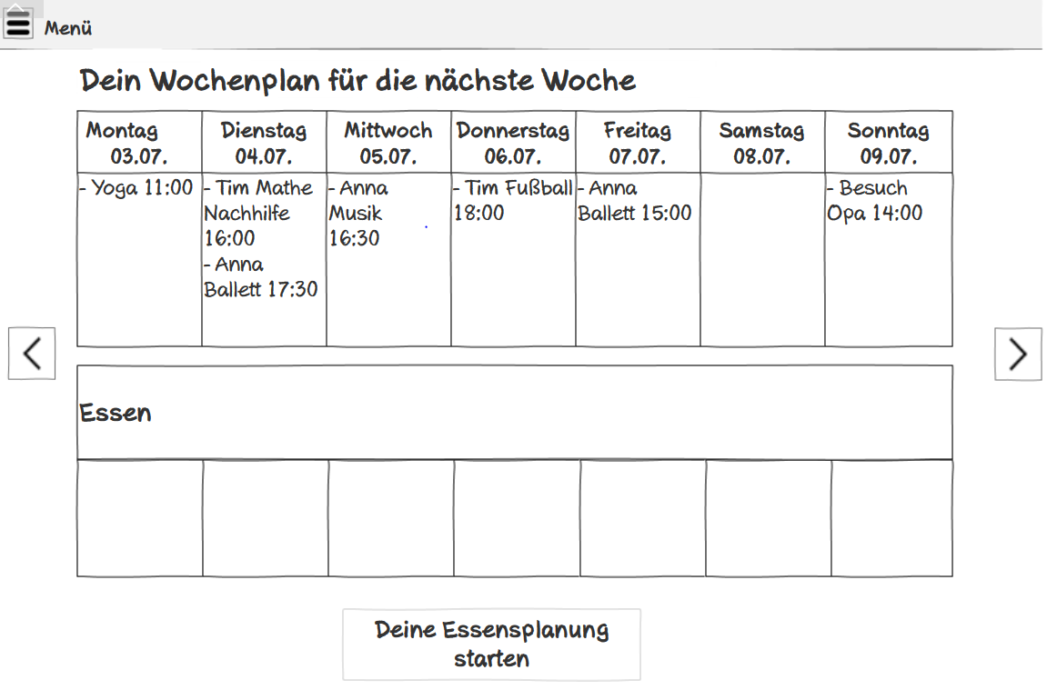
Der zweite Prototyp - Wochenplanübersicht

Slide 14
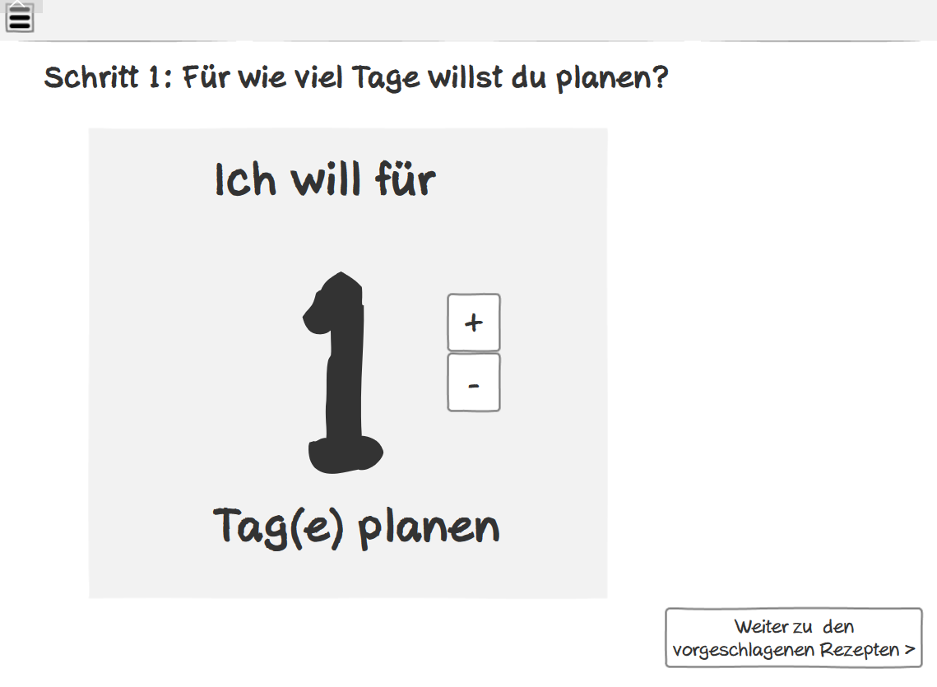
Der zweite Prototyp – Anzahl Planungstage

Slide 15
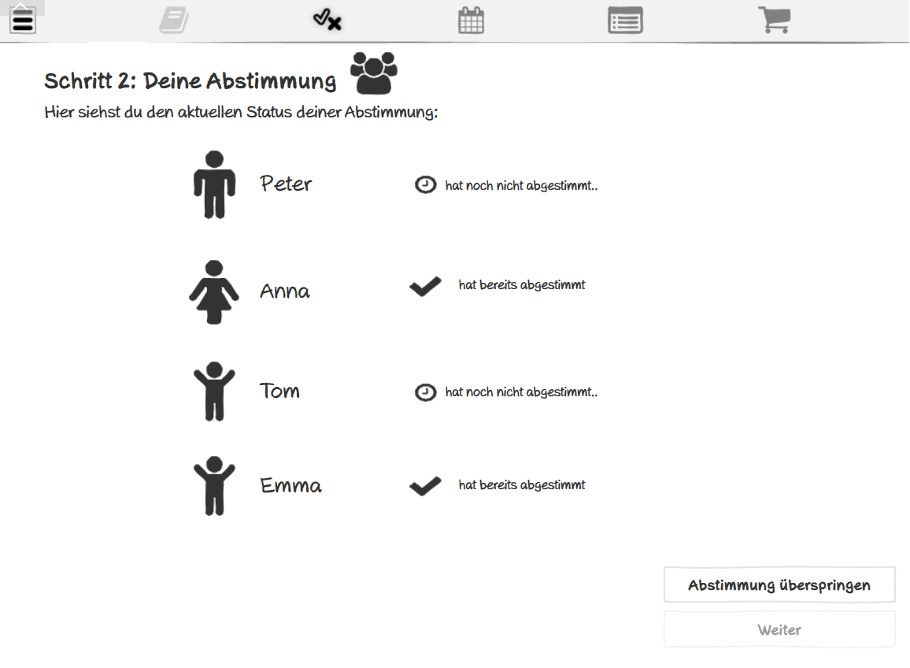
Der zweite Prototyp - Abstimmungsstatus

Slide 16
Der zweite Testdurchlauf
Test mit drei Familien
Durchlauf gleicher Use-Cases mit einem Versuchsleiter
Beobachtungen währenddessen
Anschließend Interview
Notes:
Nur 1 Versuchsleiter wegen Axure

Slide 17
Die wichtigsten Erkenntnisse
Progressbar blieb unbeachtet
Probleme bei Rezeptauswahl durch fehlendes Feedback
Auswählen eines Supermarktes unklar
Wünsche im Einkaufszettel vermisst
Notes:
Progress-Bar: neues Design, da unverständlich und nicht beachtet
- Rezept-Auswahl: jetzt “Tinder”, da davor unübersichtlich….
- Wünsche als neuer Punkt in Einkaufszettel
- Supermarktauswahl: Stoßzeiten weg, Öffnungszeiten hinzugefügt, Pop-up neu designed für bessere Übersichtlichkeit
- Supermarktauswahl: Button “Auswählen”, da nicht gefunden

Slide 18
Prototyp #3

Slide 19
Die Verbesserungen
ERKENNTNISSE
LÖSUNG & UMSETZUNG
Progressbar bleibt unbeachtet
Probleme bei Rezeptauswahl durch fehlendes Feedback
Auswählen eines Supermarktes unklar
Neugestaltung der Progressbar
Rezeptauswahl mit Leiste an Seite, Notification & Feedback durch Animation
Auswahlbutton hinzugefügt
Notes:
Was heißt Auswählen eines Supermarktes unklar?

Slide 20
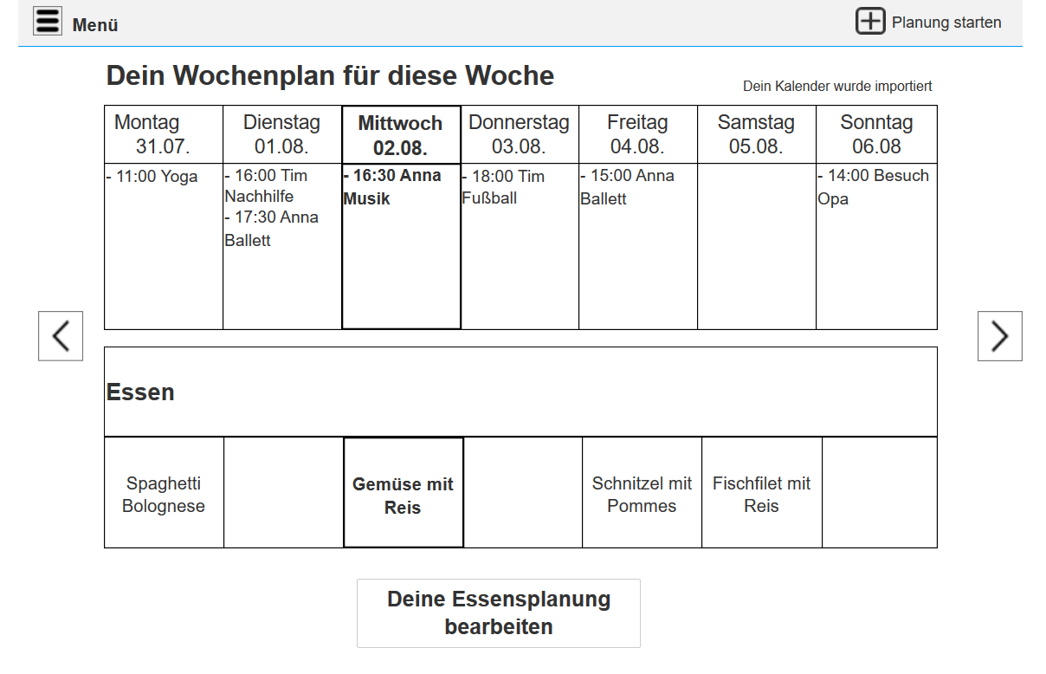
Der dritte Prototyp - Wochenplanübersicht

Slide 21
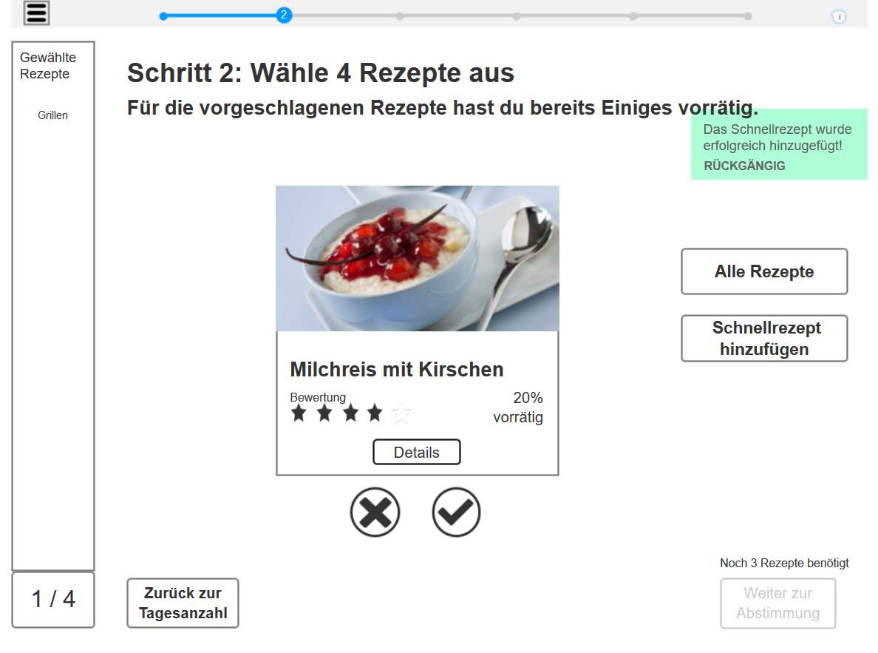
Der dritte Prototyp - Rezeptauswahl

Slide 22
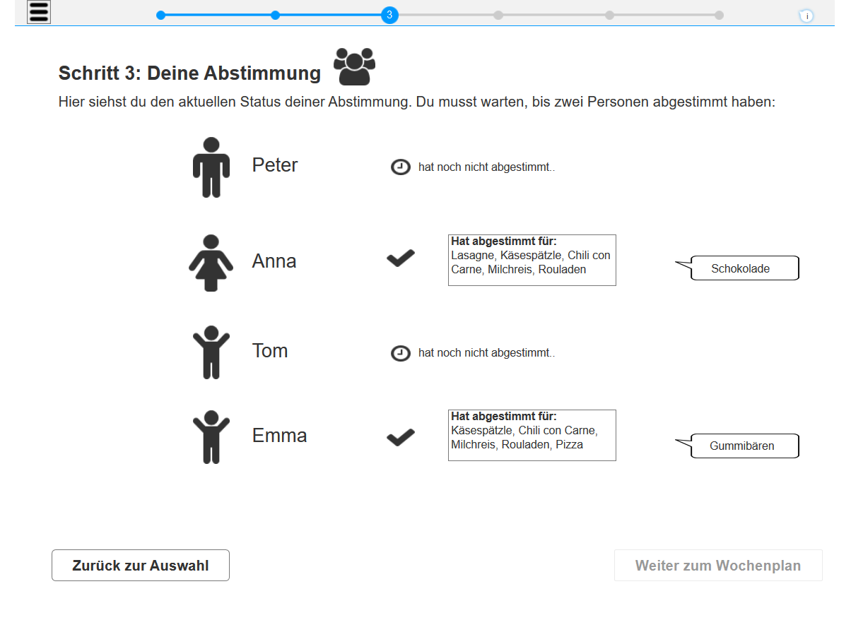
Der dritte Prototyp - Abstimmungsstatus

Slide 23
Selbstreflexion
Gute Arbeitsteilung → Zeitplan eingehalten
Arbeit eher aus „Wissen im Kopf“ als Excel-Liste
Bei Teammeetings oft Abschweifen von Thema
Notes:
Arbeit mit Axure Share und Excelliste mit „TODO“, „in Bearbeitung“, „erleldigt“ und wer was macht. Manchmal Arbeit von TODOS von Kopf anstatt in Tabelle nachschauen und dort „in Bearbeitung“

Slide 24


Wo stehen wir jetzt?
Dritte Version des Prototyps
Video
Bericht

Slide 25
Danke für eure Aufmerksamkeit!

